Slide 1


Slide 2


Slide 3


Slide 4


Slide 5
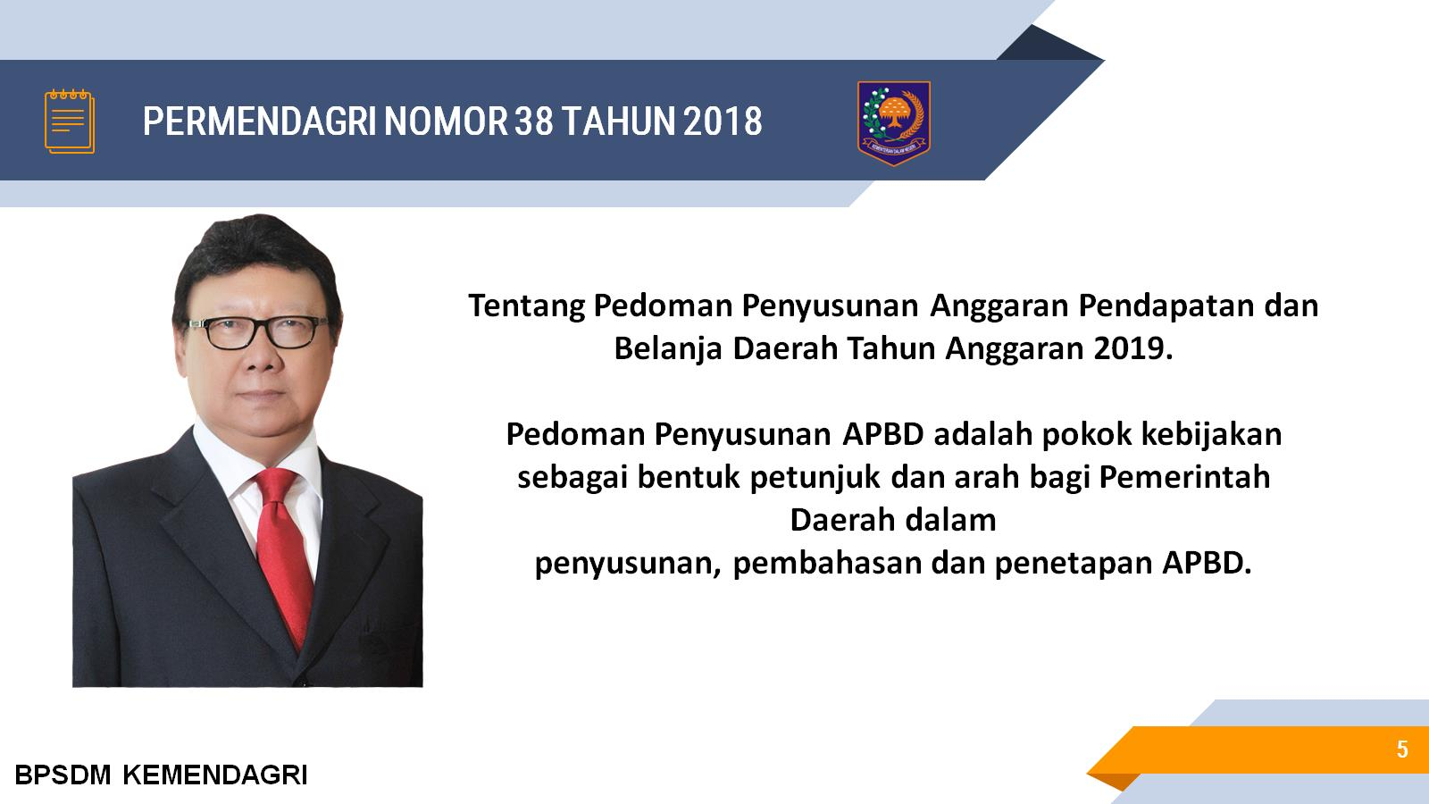
PERMENDAGRI NOMOR 38 TAHUN 2018

Slide 6
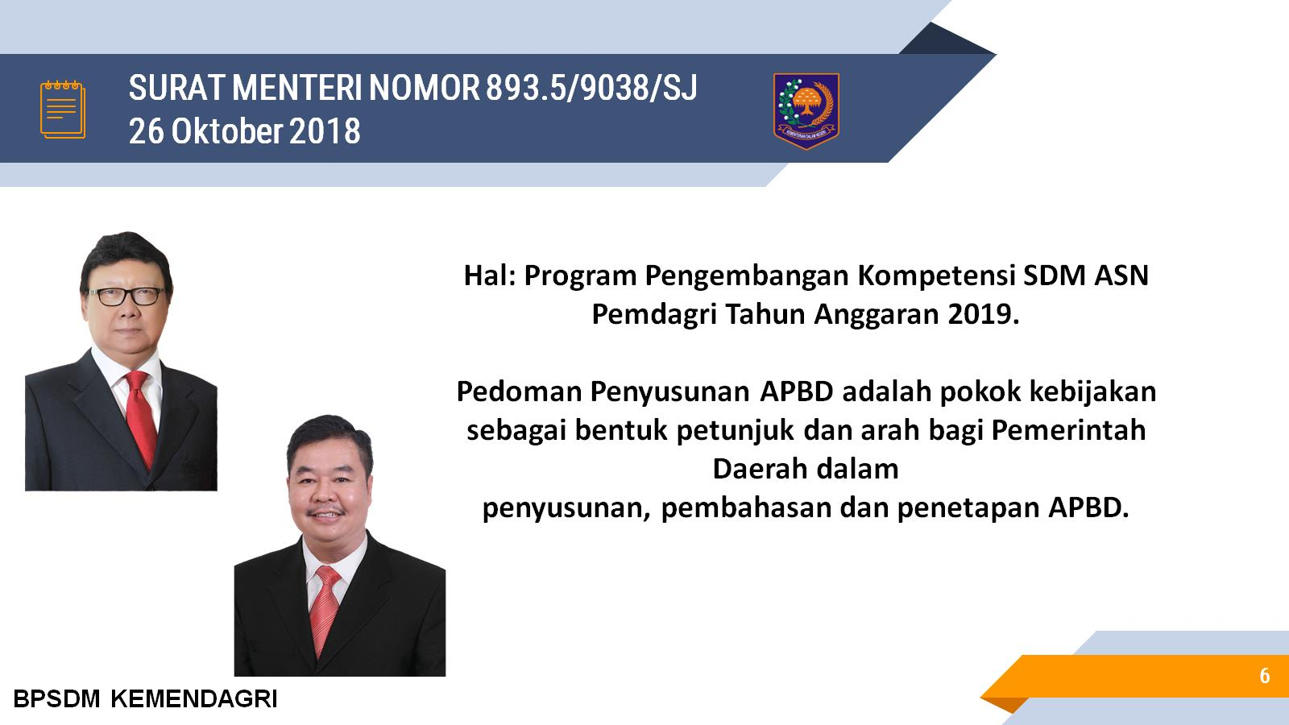
SURAT MENTERI NOMOR 893.5/9038/SJ
26 Oktober 2018

Slide 7
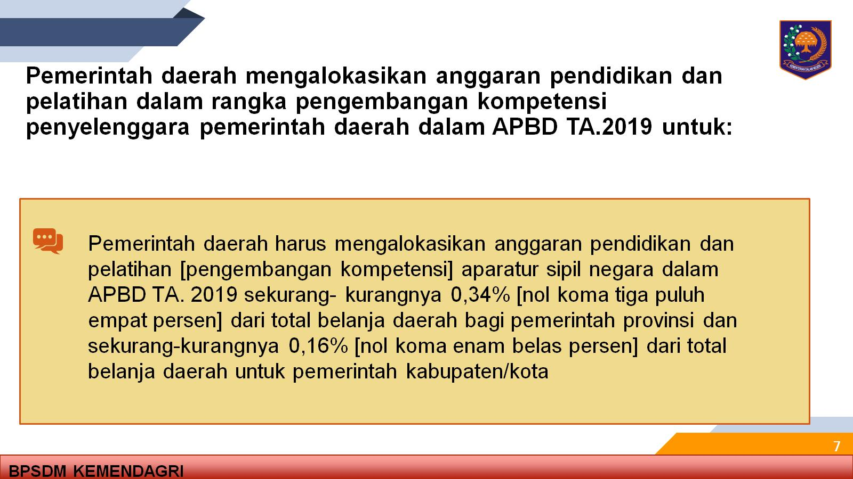

Slide 8
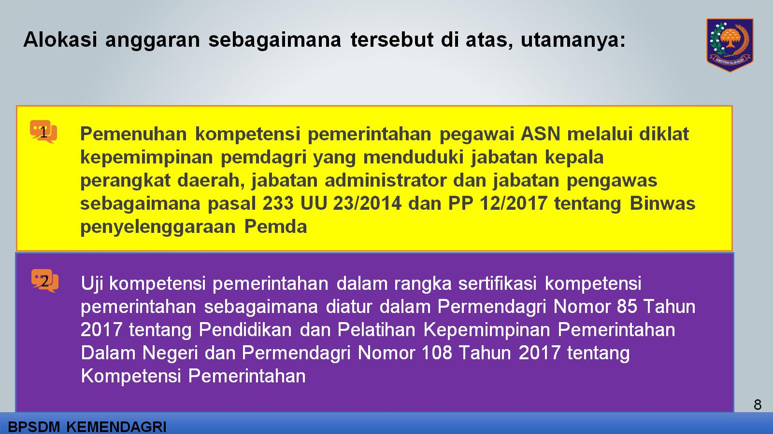

Slide 9
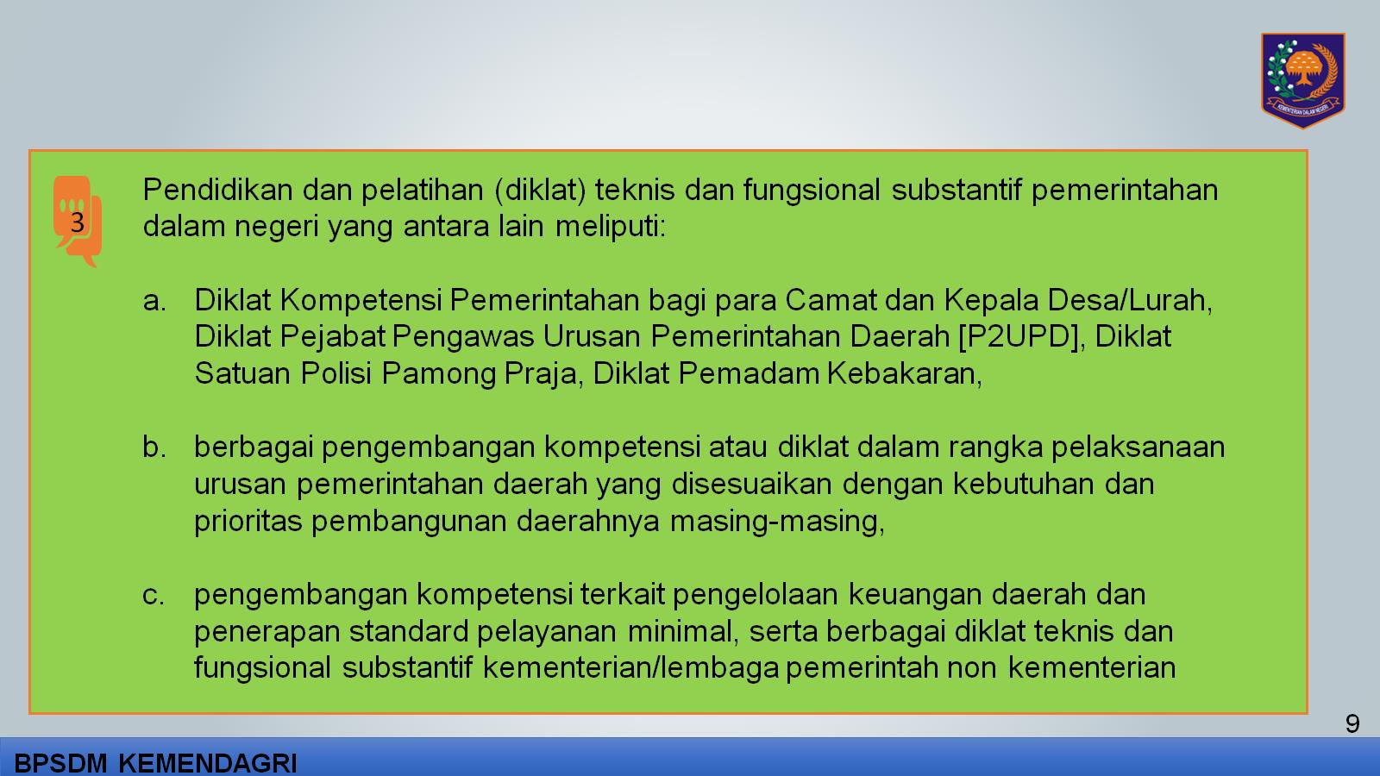

Slide 10
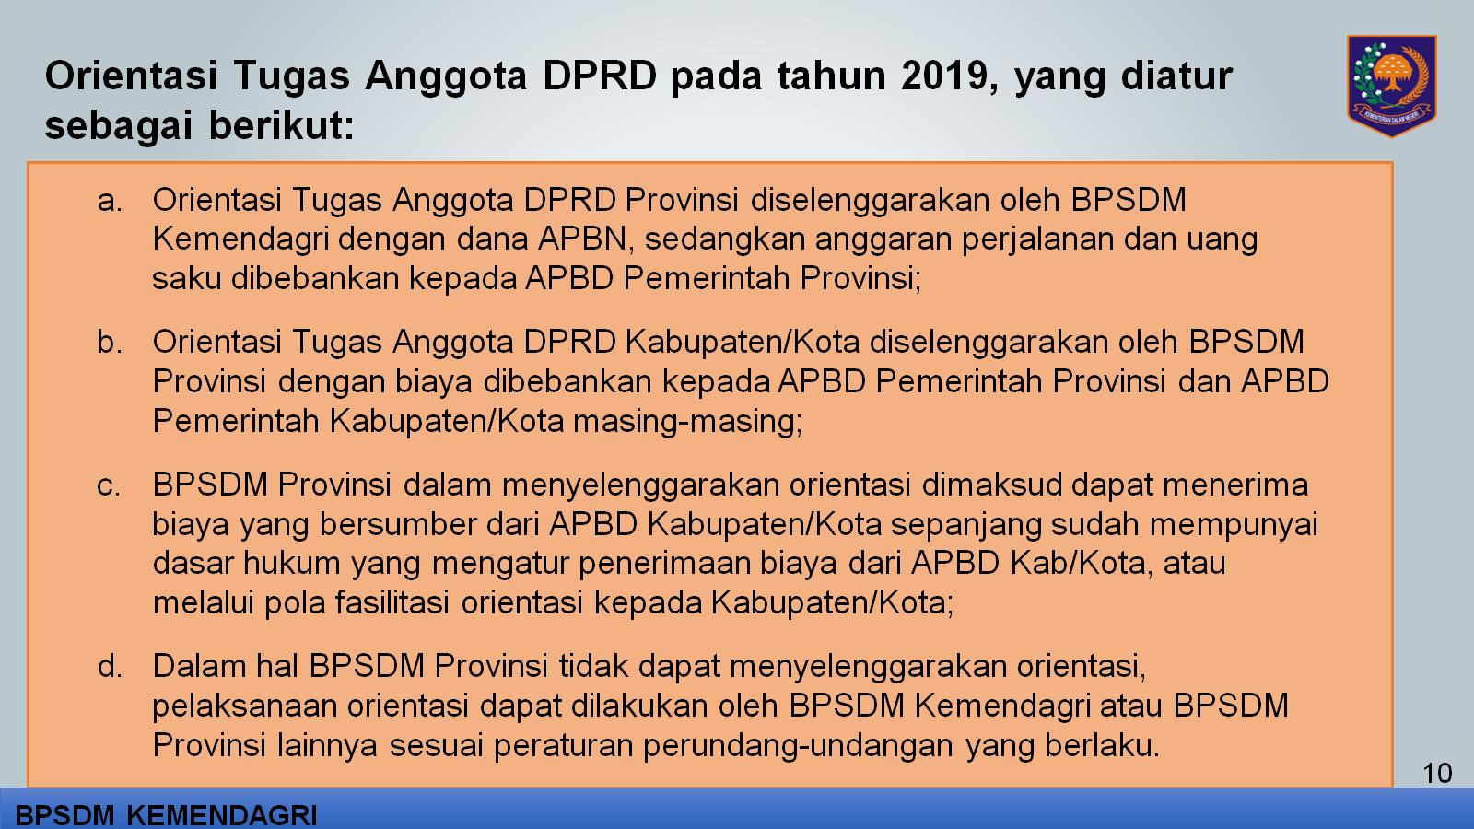

Slide 11
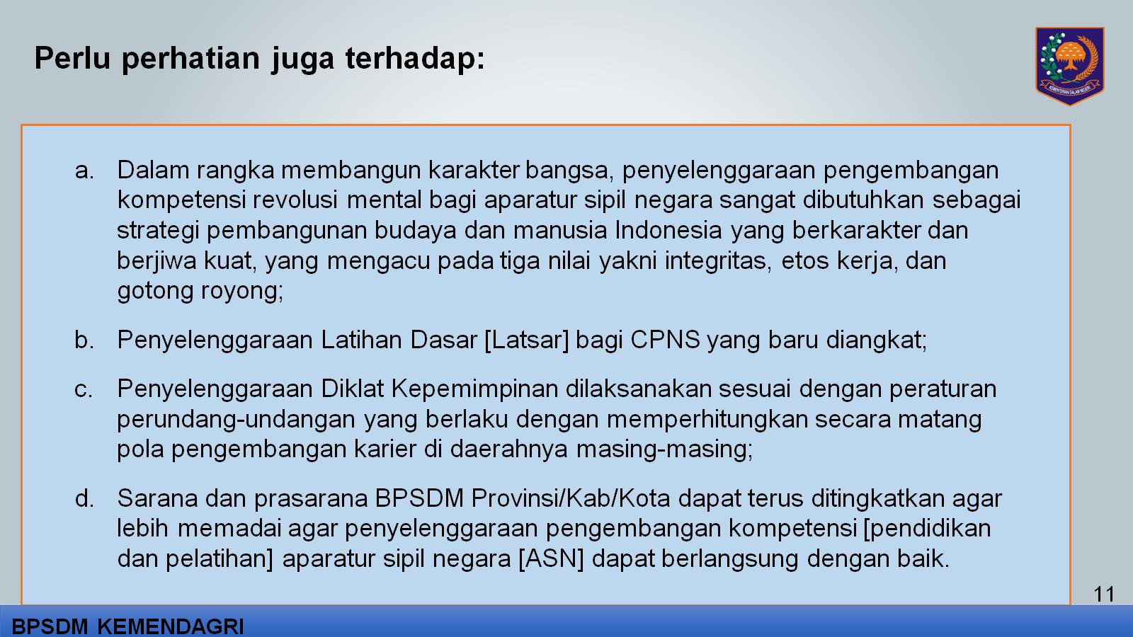

Slide 12


Slide 13
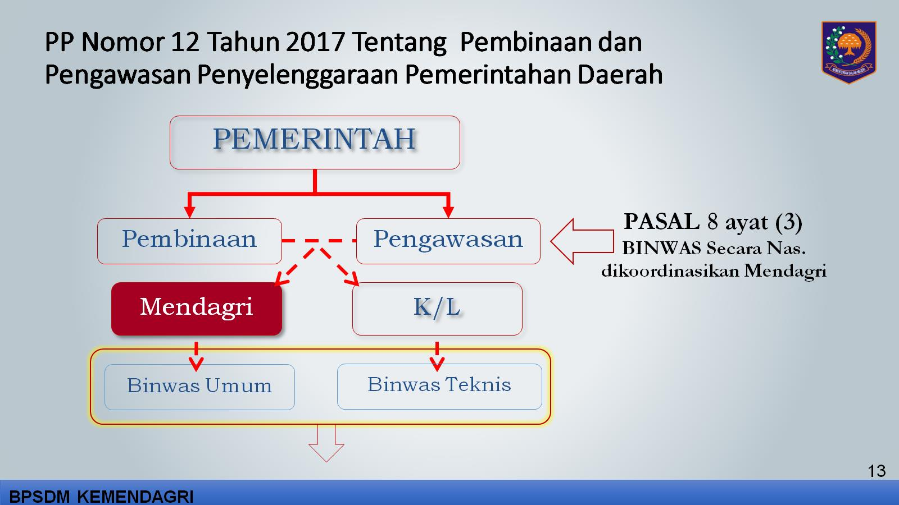

Slide 14
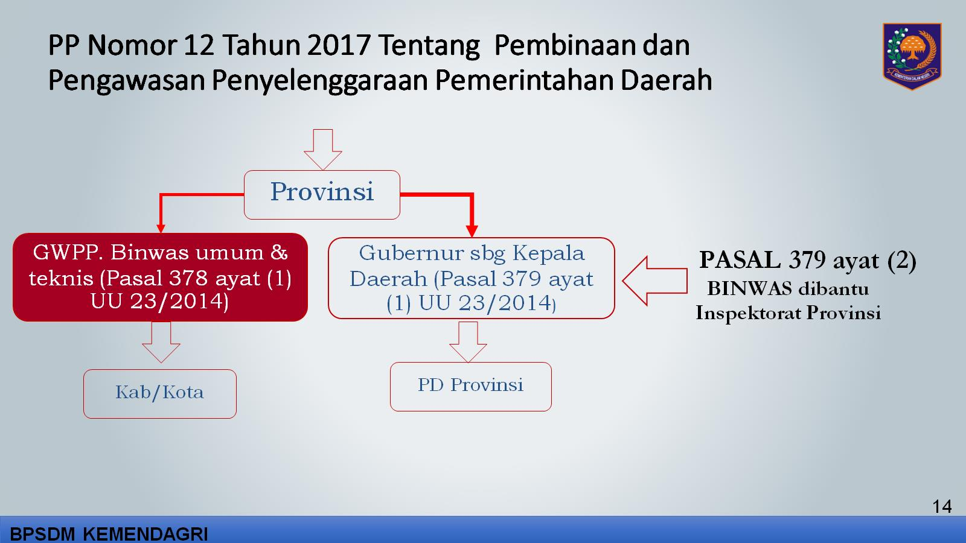

Slide 15
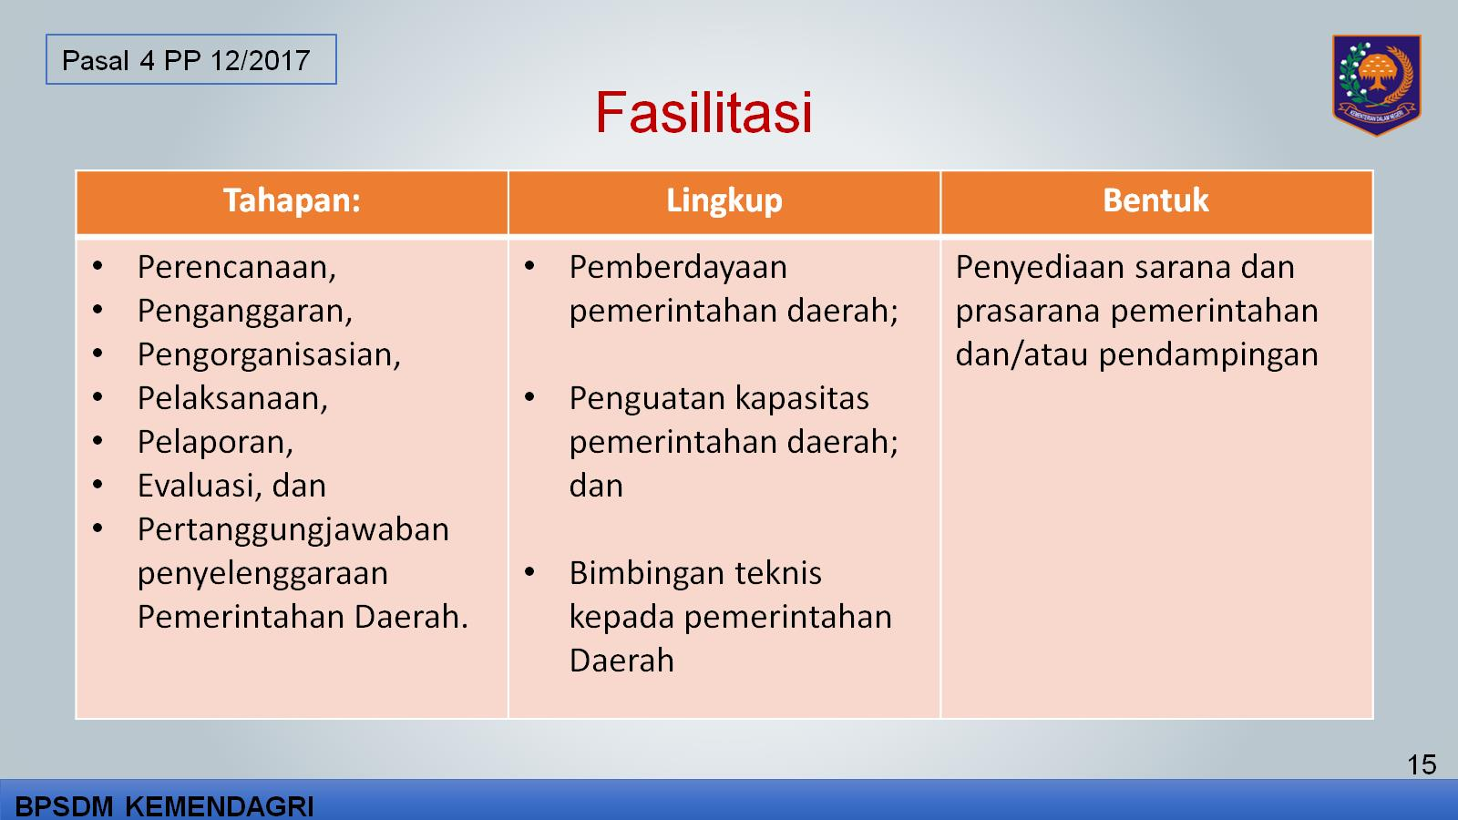

Slide 16
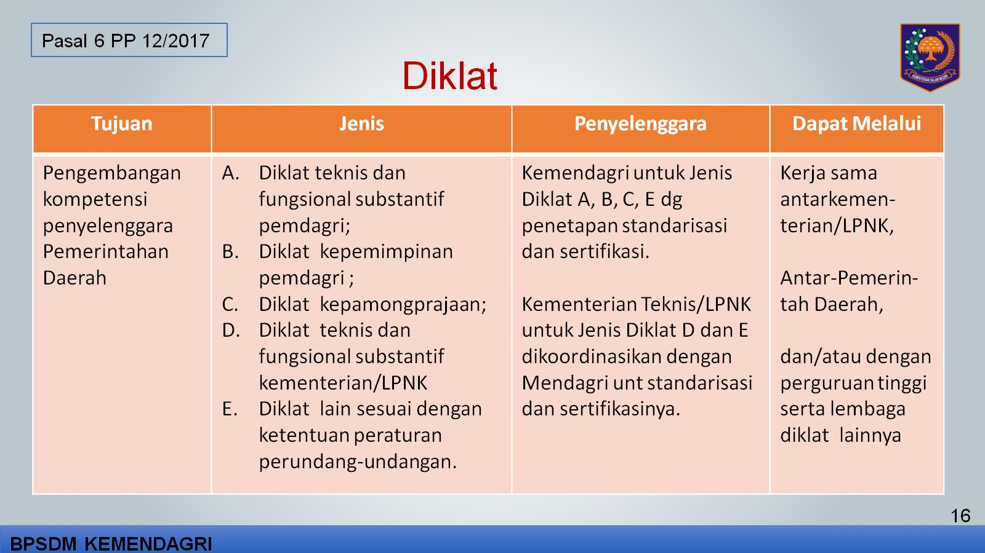

Slide 17


Slide 18
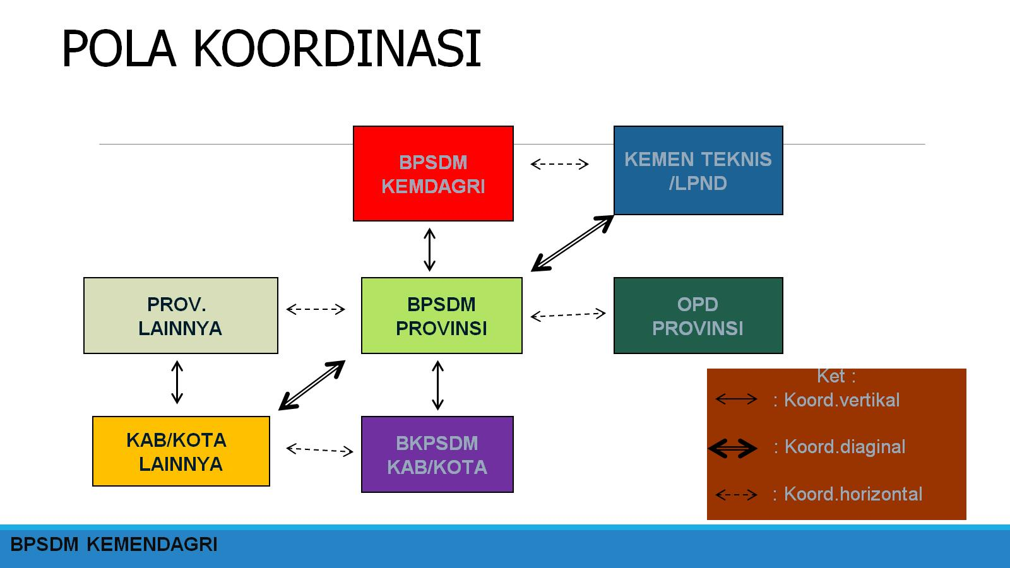
POLA KOORDINASI

Slide 19
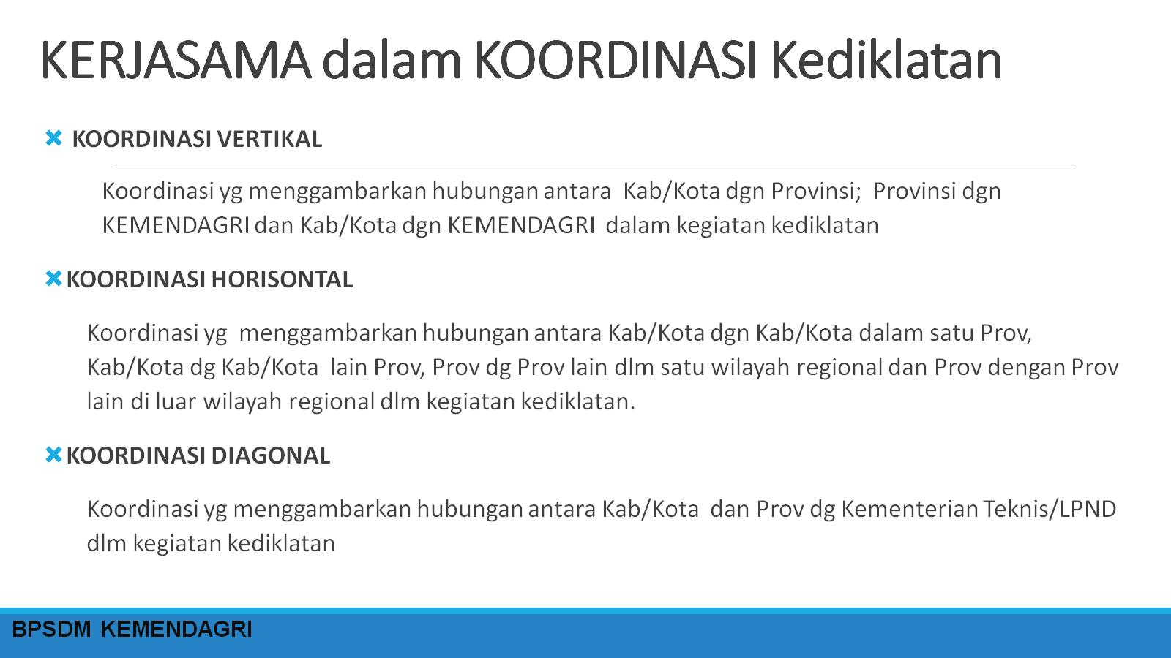
KERJASAMA dalam KOORDINASI Kediklatan

Slide 20
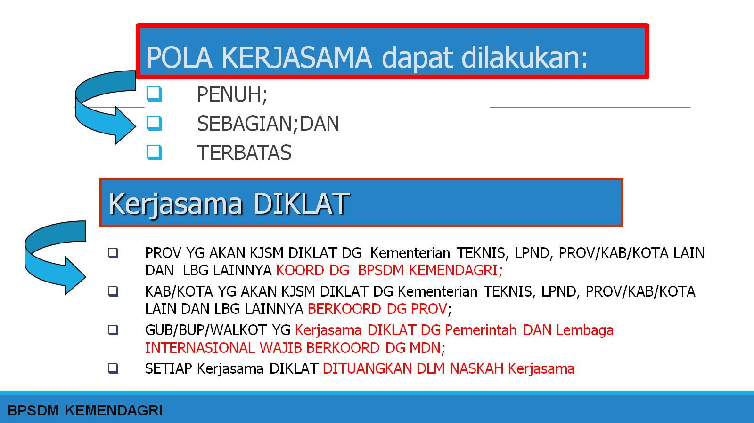
POLA KERJASAMA dapat dilakukan:

Slide 21
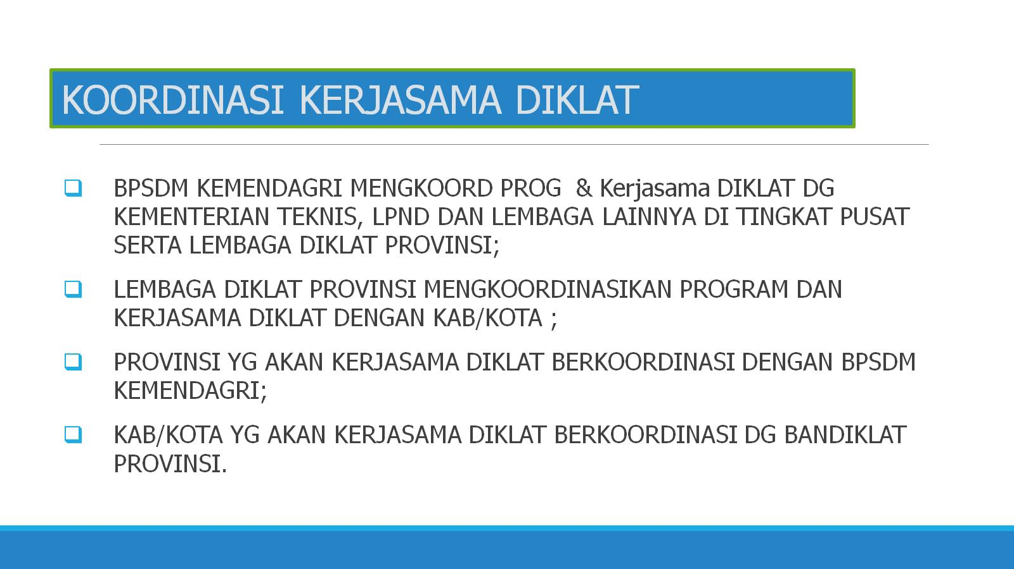
KOORDINASI KERJASAMA DIKLAT

Slide 22


Slide 23


Slide 24
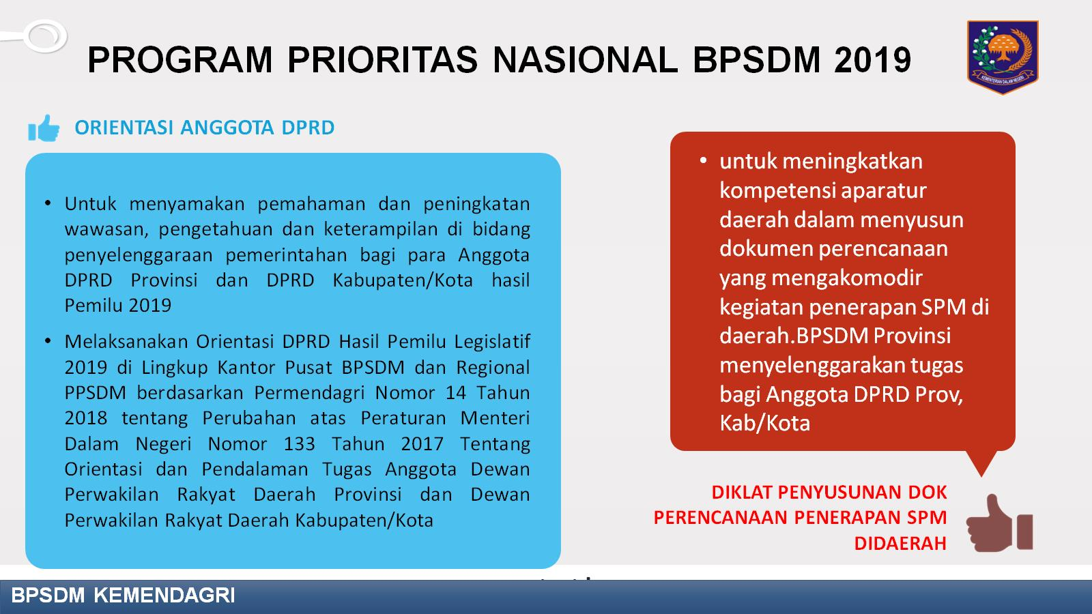
PROGRAM PRIORITAS NASIONAL BPSDM 2019

Slide 25
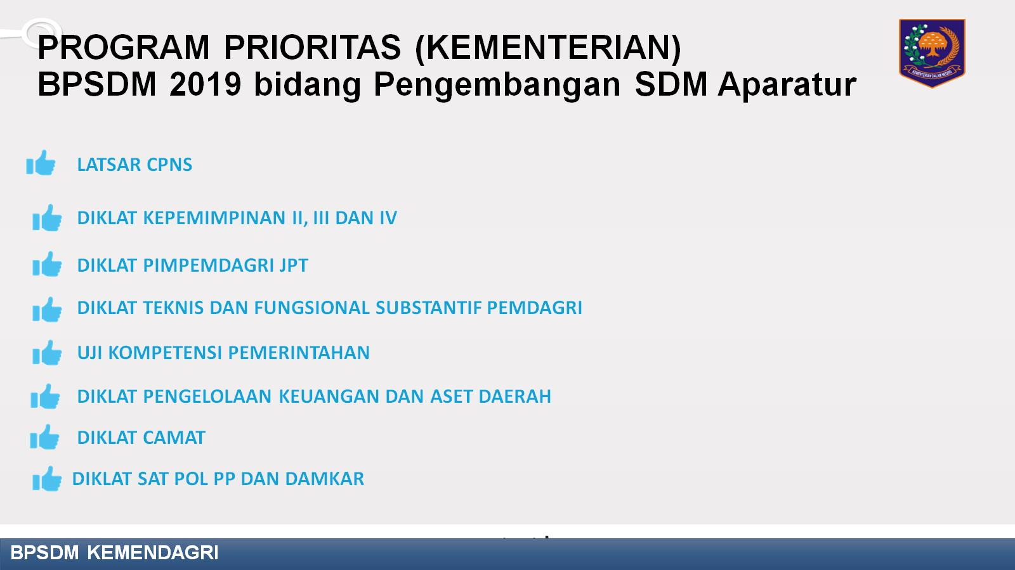
PROGRAM PRIORITAS (KEMENTERIAN)
BPSDM 2019 bidang Pengembangan SDM Aparatur

Slide 26
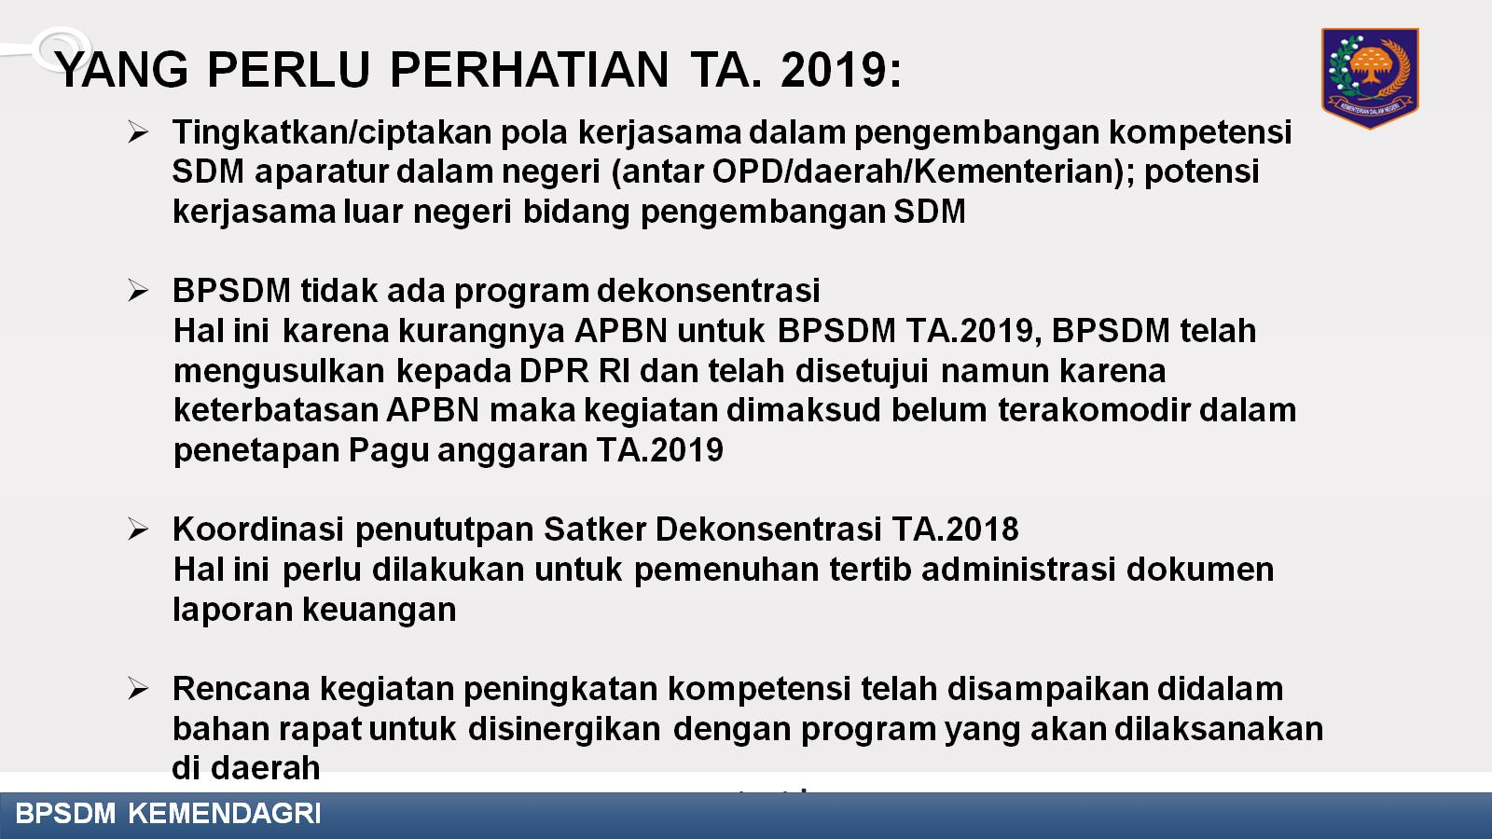
YANG PERLU PERHATIAN TA. 2019:

Slide 27


